Slide 1
Отчёт 25.03.25
Жидков Кирилл

Slide 2
Сделано за 2 недели
Посетил занятие Школы Синтеза Цифровых Схем
Заказал компоненты для теста одного канала усилителя-дискриминатора
Проверена прошивка платы на 8 каналов на одном разъеме
Сделал функциональную схему 8-канальной платы-расширения

Slide 3
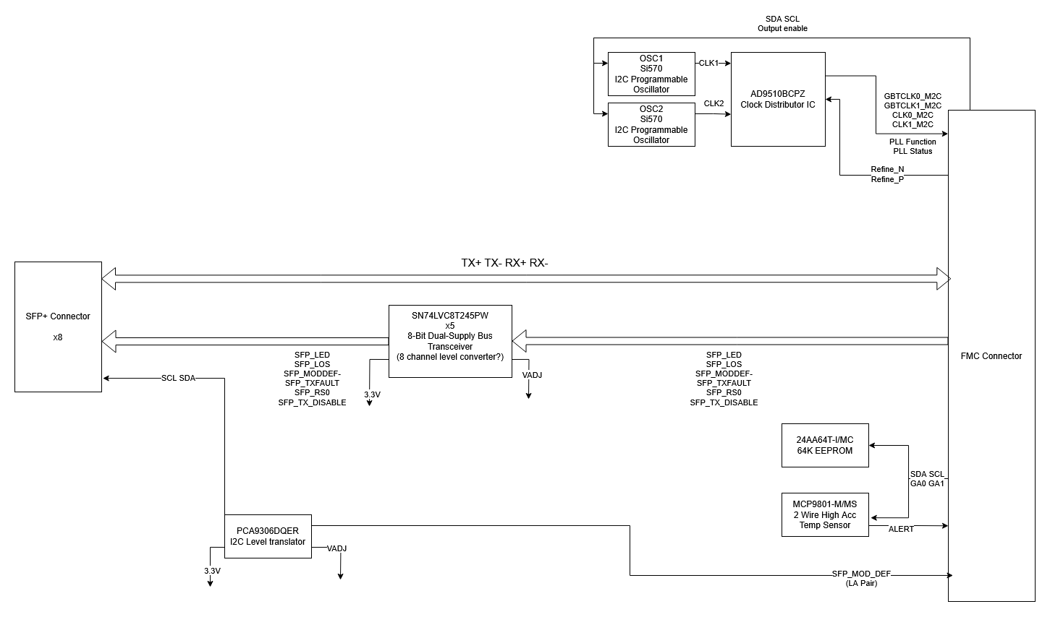

Slide 4
Сделать на следующей неделе
Дождаться компонентов и попробовать собрать 1 канал усилителя-дискриминатора
Выбрать какие компоненты убрать с платы для оптики и начать переработку платы
Сделать домашнее задание Школы Синтеза

Slide 5
Спасибо за внимание!

